Slide 1
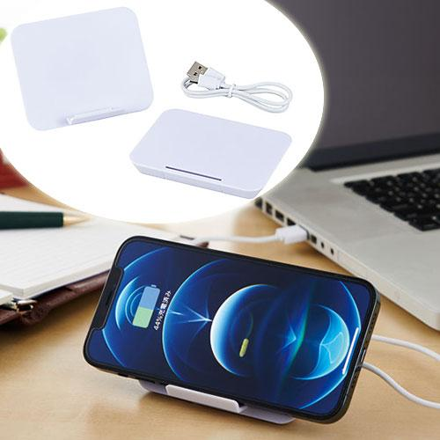
【提案書】
スタンド機能付ワイヤレス充電器
スマホスタンドであると同時に、ワイヤレス充電機能を兼ね備えた便利アイテムです。大きくフルカラーのオリジナル名入れプリントが可能なため、販促用などにもおすすめです。
特徴
納期
納期スペース
仕様
素材 : ABS樹脂
サイズ : W95 x D76 x H12 mm
重量 : 46g
付属品 : 本体x１、USBコードx１ 機能：ワイヤレス充電(5V/1A)、スタンド機能
お見積
お見積りスペース

